Slide 1
Metody výzkumu II kvalitativní výzkum PhDr. Irena Reifová, PhD Mgr. Hana Řičicová LS2024/2025
?

Slide 2
Co je to vlastně kvalitativní výzkum?

Slide 3
Successfull Qualitative Research: Practical Guide for Begginners
„We’re about to introduce you to the wonderful world of qualitative research.“
(Braun, Clarke, 2013: 3)

Slide 4
zaměřte se na rozdíl
kvantitativní výstup
souvislost mezi konzumací médií a postojem k imigrantům ve čtyřech evropských zemích
Katherine Kondor, Sabina Mihelj, Václav Štětka & Fanni Tóth (2022) News consumption and immigration attitudes: a mixed methods approach, Journal of Ethnic and Migration Studies, 48:17, 4129-4148
kvalitativní výstup
„Pro respondenty s nejvíce negativním postojem k imigraci je typické to, že pojem ´imigrant´ pro ně znamená Muslim, imigrant tmavé barvy pleti nebo uprchlík (v Srbsku). Pojem ´imigrant´ není univerzální kategorie, kterou chápou všichni stejně.

Slide 5
rozdíl na první pohled
Kvalitativní výzkum studuje významy
Jak lidé skutečnosti rozumí?
Za pomoci jakých významů je interpretována?
Jaké významy vznikají v procesu, kdy je skutečnosti dodáván smysl?
kvantitativní přístup
pracuje s čísly
kvalitativní přístup
pracuje se slovy
již existující texty
solicitované texty

Slide 6
kvalitativní paradigma
jednotlivé techniky
pojem „kvalitativní“
celkový přístup = paradigma
paradigma
Thomas Kuhn (Struktura vědeckých revolucí, 1962
doslovný překlad – vzorec
soubor východisek, poznatků, postojů a hodnot sdílený vědci v určitém období
shoda na tom, co má být výzkumnými problémy a jak je řešit

Slide 7
kvalitativní paradigma: vymezení
Vymezení vůči pozitivismu (realismu):
pozitivismus | kvalitativní paradigma
skutečnost je vůči pozorovateli vnější | skutečnost vzniká v procesu pozorování
pozorující subjekt a pozorovaný objekt jsou na sobě nezávislé | objekt závisí na perspektivě subjektu (perspectival bias)
poznaní skutečnosti znamená odhalení pravdivé podstaty věcí | skutečnost nemá jednu správnou vnitřní podstatu
správné poznání je otázka použití správné metody | poznání má podobu příběhu – přesvědčivý, koherentní, data-based
správné poznání je jen jedno | data lze interpretovat mnoha způsoby, které se nevylučují

Slide 8
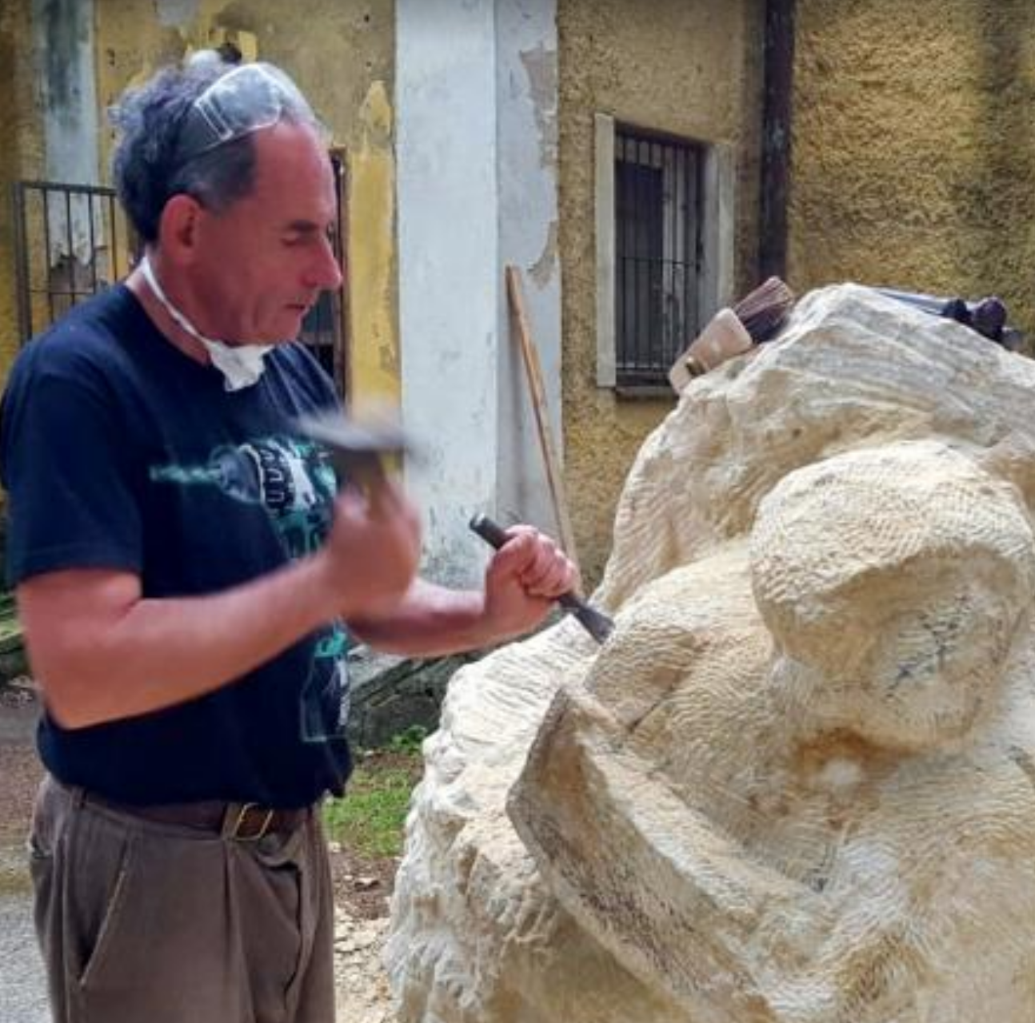
kvalitativní paradigma: filozofické základy
kvantitativní
realismus
archeolog
kvalitativní
relativismus
sochař
Ontologická východiska: co to je?
Realismus – skutečnost objektivně existuje, je na nás nezávislá
Relativismus – skutečnost není pevně, trvale daná – poznání je závislé na perspektivě subjektu
Epistemologická východiska: jak dosáhnout správného poznání?
Realismus – proniknout k podstatě předem existující a nezávislé skutečnosti
Relativismus – skutečnost je vytvářena (konstruována), neexistuje jedna společná skutečnost ale různé reality (soubory různých významů)

Slide 9
induktivní a deduktivní přístup
Kvalitativní výzkum = induktivní
z konkrétního (data) se vyvozuje obecné (teorie, příběh)
kategorie jsou generovány průběžně a postupně během výzkumu (zdola)
Kvantitativní přístup = deduktivní
z obecného (teorie) se odvozuje konkrétní – hypotéza a proměnné
proměnné a jejich kategorie jsou připravené předem (shora)
zakotvená teorie – „vzlínání“ zespoda nahoru

Slide 10
charakteristiky: významy, ne čísla
Kvantitativní
testování hypotéz (přijetí nebo zamítnutí předem formulovaného předpokladu) – odpověď na otázku, zda naše zjištění je statisticky významné nebo zda je to náhoda
Kvalitativní
zkoumáme významy, které jsou vytvářeny a manifestovány (postoje, hodnoty, vzpomínky, představy, ideály, obavy/úzkosti, emoce, ideologie, narativy, skripty…)
Není vhodný: rozšíření/míra výskytu jevu; ověření pravdivosti; vztah mezi dvěma veličinami/příčina-důsledek (účinky médií)
Nepoužívají se hypotézy!

Slide 11
charakteristiky: není jedna správná odpověď
Kvantitativní
je nezávislý na subjektu - tzv. replikovatelný, jiní výzkumníci při opakování dosáhnou stejné výsledky
Kvalitativní
výsledky každého výzkumníka vypadají jinak, jsou subjektivní
je více způsobů, jak mohou být data analyzována – ty se vzájemně nevylučují
ne každý subjektivní postřeh je přípustný –
koherence, přesvědčivost,
data- driven
má nízkou reliabilitu
vysokou validitu
nízká reliabilita a vysoká validita
REALIBILITA -opakovatelnost
VALIDITA – zaměření na sledovaný jev
přesvědčivost
koherence
zakotvení v datech

Slide 12
charakteristiky: na kontextu záleží
Kvantitativní
velké populace s ohledem na několik málo vybraných znaků (proměnné)
Kvalitativní
malé populace zkoumané do hloubky
Clifford Geertz (1973) – „thick description“ = zahrnutí kontextu (jazyk, výrazy, perspektivy respondentů)
malé populace zkoumané komplexně, do hloubky

